Slide 1
Өчпочмаклар тигезлегенең беренче билгесе
Төзеде: Каримова Эльмира Галимзяновна

Slide 2
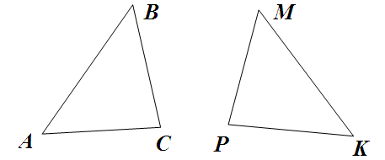
∆АВС= ∆КМР. Тигез якларны һәм тигез почмакларны атагыз.

Slide 4
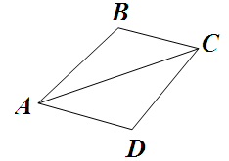
АВС һәм АСD өчпочмаклары.
Алар тигезме?

Slide 5
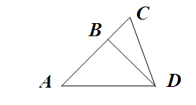
АВD һәм АСD өчпочмакларында нинди яклары һәм почмаклары тигез?

Slide 6
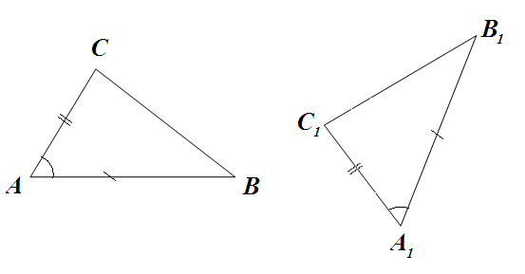

Беренче билге
Бирелгән:
∆ АВС,
∆ А₁В₁С₁,
АВ = А₁В₁,
АС = А₁С₁,
А = А₁.
Исбатларга:
∆ АВС = ∆А₁В₁С_{1.}

Slide 7
Исбатлау:
1) А ноктасы А₁ ноктасы белән тәңгәл килә;
2) АС нуры А₁С₁нуры буенча китә.
[АС = А₁С₁тигез булгас С ноктасы С₁ноктасы белән тәңгәл килә]
А = А₁ шарты буенча ∆ АВС не ∆ А₁В₁С₁ гә салабыз
3) АВ нуры А₁В₁нуры буенча китә.

Slide 8
Дөресме?
“Әгәр бер өчпочмакның ике ягы һәм бер почмак тиңдәшле рәвештә икенче өчпочмакның ике ягы һәм бер почмакка тигез булса бу өчпочмаклар тигез булалар”

Slide 9
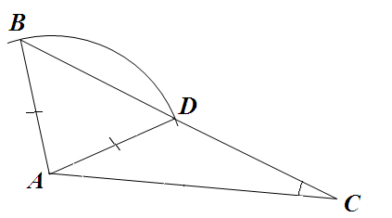
∆ АВС һәм ∆АDС

Slide 10
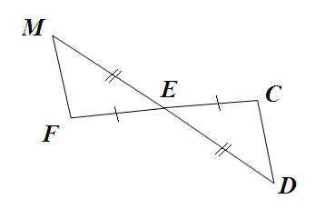
∆ МЕF = ∆DЕС икәнен исбатларга.

Slide 11
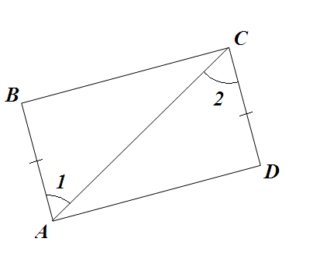
В = D икәнен исбатларга.

Slide 12
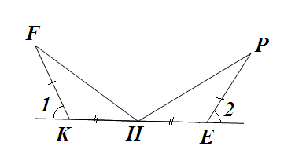
1 = 2, КF =ЕР, Н –КЕ ягының уртасы булса ∆КFН=∆ЕРН икәнен исбатлагыз.

Slide 13
Өй эше:
П 14,15. №93,95.

